Slide 1
第九讲 垄断
余一帆
2019.11.21

Slide 2
垄断
垄断：一个没有相近替代品的产品的唯一卖家的厂商
垄断与完全竞争的区别：
竞争：price taker
竞争厂商没有市场势力。
垄断： price maker
垄断厂商具有市场势力，有影响它出售产品的市场价格的能力。
相同点：分析方法

Slide 3
竞争与垄断厂商的需求曲线
在完全竞争市场，市场需求曲线向下倾斜
但在市场价格上，一家竞争厂商面临的需求曲线是水平的
厂商能够增加产品数量而不降低价格
P(Q) = P
竞争厂商面临需求曲线
P
P(Q)
Q

Slide 4
竞争与垄断厂商的需求曲线
垄断厂商是唯一的卖家，它面临的需求曲线等于整个市场的需求曲线
为了卖出更多的产品，厂商必须降低价格
P(Q) ≠ P
垄断厂商面临的需求曲线
P
P(Q)
Q

Slide 5
垄断者的需求曲线与边际收益曲线
$
Q
P
MR
5
4
0
$4.50
P
$4
3
1
4.00
3
2
2
3.50
1
2
3
3.00
0
1
-1
MR
4
2.50
0
-2
5
2.00
–1
-3
0
1
2
3
4
5
6
7
Q
6
1.50

Slide 6
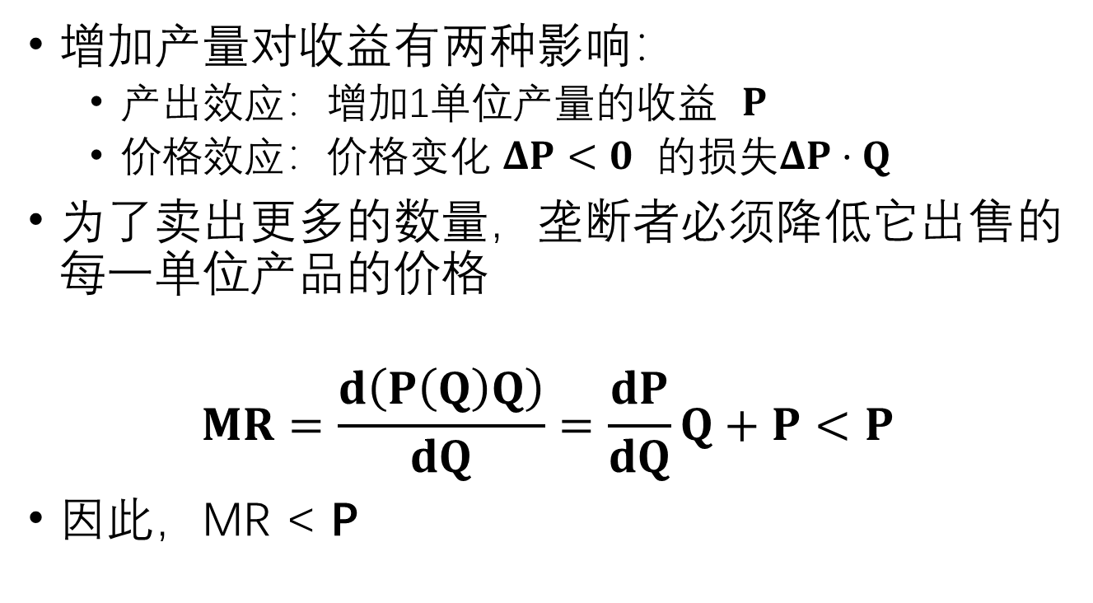
垄断者的边际收益
增加产量对收益有两种影响：
产出效应：增加1单位产量的收益 $P$
价格效应：价格变化 $ΔP<0$ 的损失$ΔP⋅Q$
为了卖出更多的数量，垄断者必须降低它出售的每一单位产品的价格
$$MR=\frac{d\left(P\left(Q\right)Q\right)}{dQ}=\frac{dP}{dQ}Q+P<P$$
因此，MR < P

Slide 7
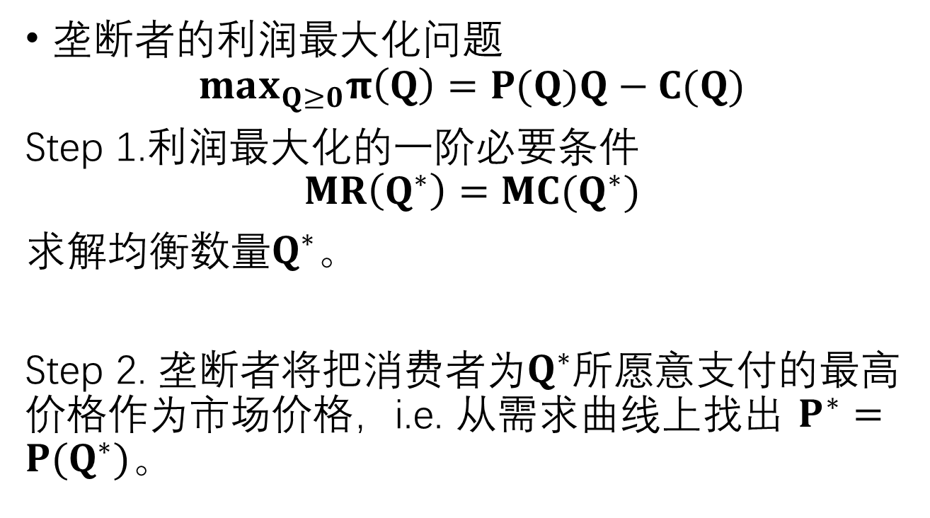
利润最大化问题
垄断者的利润最大化问题
$$max_{Q≥0}π\left(Q\right)=P(Q)Q−C(Q)$$
Step 1.利润最大化的一阶必要条件
$$MR\left(Q^{∗}\right)=MC(Q^{∗})$$
求解均衡数量$Q^{∗}。$
Step 2. 垄断者将把消费者为$Q^{∗}$所愿意支付的最高价格作为市场价格，i.e. 从需求曲线上找出 $P^{∗}=P(Q^{∗})。$

Slide 8
利润最大化
$
1. 利润最大化的产量由 MR = MC 给出
2. 从需求曲线上找出这个产量Q*所对应的价格 P *
MC
P *
D
MR
Q*
Q

Slide 9
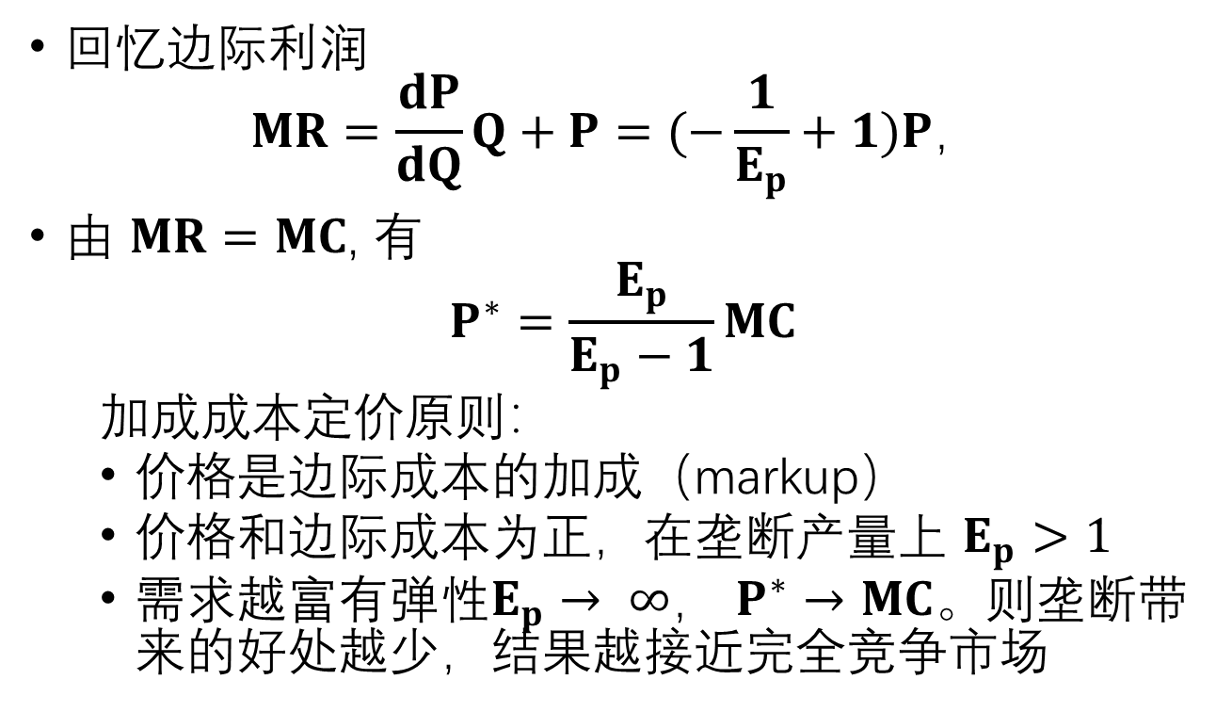
边际收益和弹性
回忆边际利润
$$MR=\frac{dP}{dQ}Q+P=(−\frac{1}{E_{p}}+1)P，$$
由 $MR=MC$, 有
$$P^{∗}=\frac{E_{p}}{E_{p}−1}MC$$
加成成本定价原则：
价格是边际成本的加成（markup）
价格和边际成本为正，在垄断产量上 $E_{p}>1$
需求越富有弹性$E_{p}→ ∞$， $P^{∗}→MC。$则垄断带来的好处越少，结果越接近完全竞争市场

Slide 10
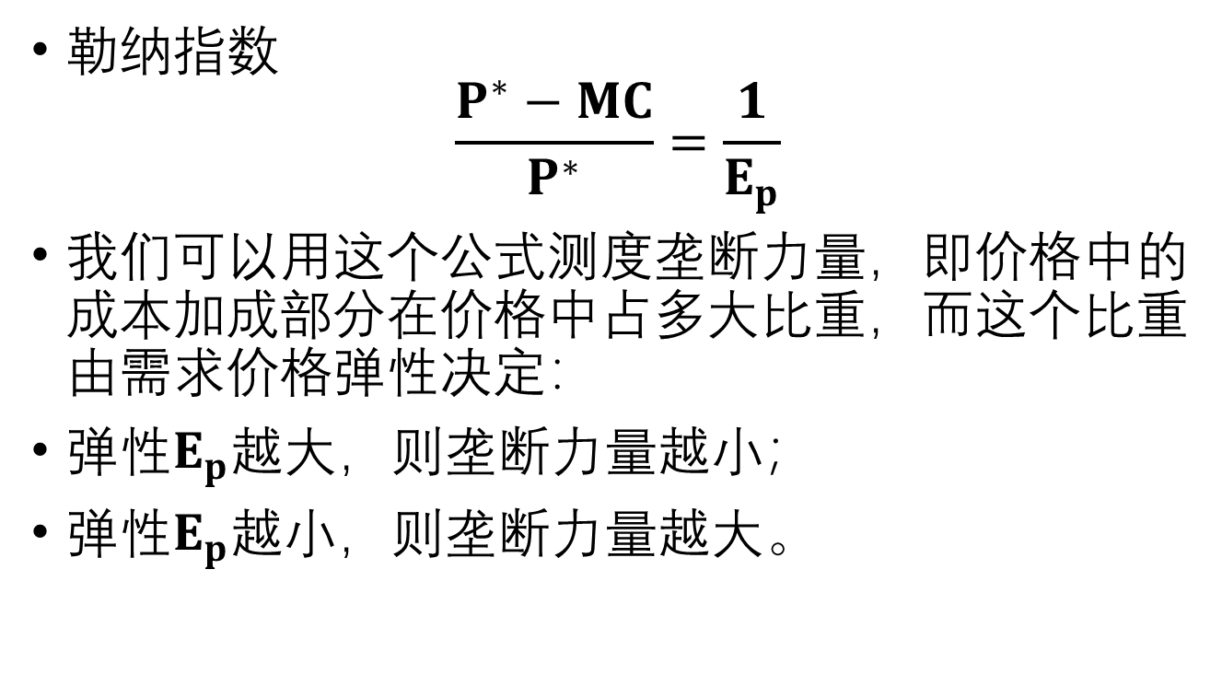
垄断力量的测度
勒纳指数
$$\frac{P^{∗}−MC}{P^{∗}}=\frac{1}{E_{p}}$$
我们可以用这个公式测度垄断力量，即价格中的成本加成部分在价格中占多大比重，而这个比重由需求价格弹性决定：
弹性$E_{p}$越大，则垄断力量越小；
弹性$E_{p}$越小，则垄断力量越大。

Slide 11
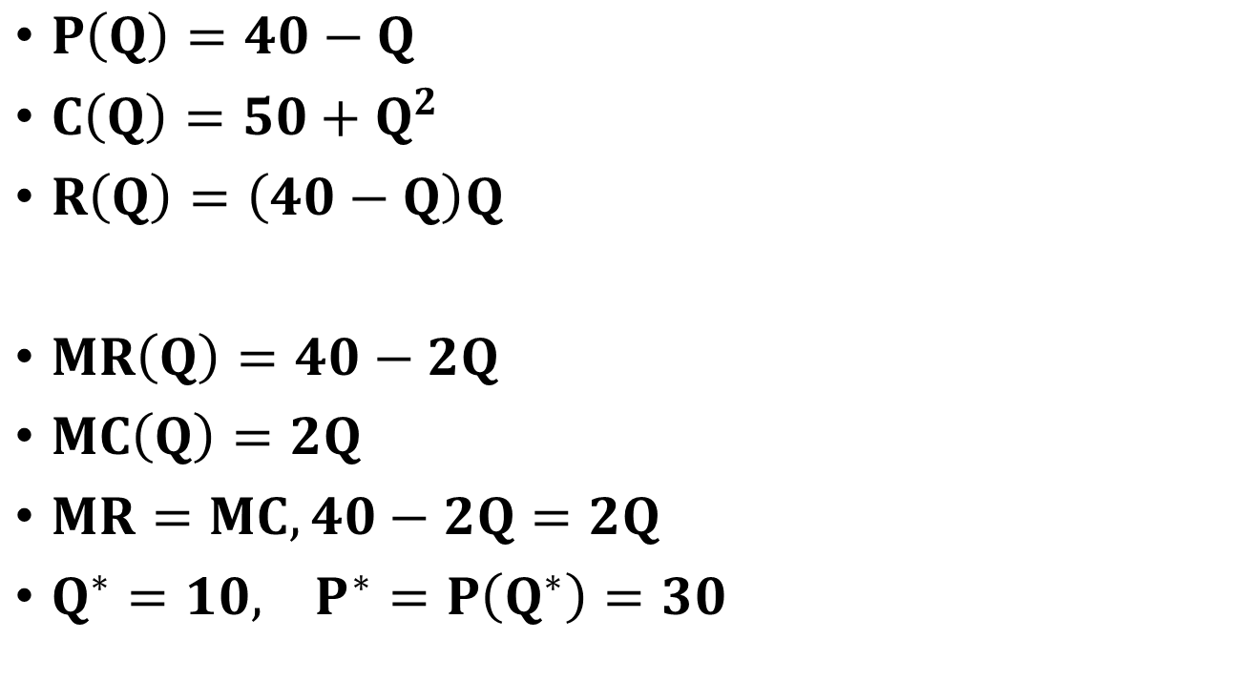
例子
$P\left(Q\right)=40−Q$
$C\left(Q\right)=50+Q^{2}$
$R\left(Q\right)=\left(40−Q\right)Q$
$MR\left(Q\right)=40−2Q$
$MC\left(Q\right)=2Q$
$MR=MC,40−2Q=2Q$
$Q^{∗}=10, P^{∗}=P\left(Q^{∗}\right)=30$

Slide 12
垄断者的利润
成本与收益
MC
垄断者的利润
= (P* – AC) Q*
P*
AC
AC
D
MR
Q*
Q

Slide 13
垄断者的短期决策
成本与收益
MC
当 P* >AVC, 生产
当 P* <AVC, 停业
P*
AVC
D
MR
Q*
Q

Slide 14
短期盈亏
盈亏状况
垄断企业利润最大化产量上，企业可能盈利、亏损和不亏不盈
利润最大化：盈利
p
MC
AC
在利润最大化产量Q0上, 平均收益为P0, 平均成本为P1; 由于P0 大于P1, 故存在经济利润(此时的经济利润就是垄断利润), 其大小等于(P0-P1)Q0
。
P0
P1
P2
d =AR
MR
o
Q0
Q

Slide 15
短期盈亏
盈亏状况
利润最大化：亏损
整个的市场需求曲线d都低于平均成本曲线AC。 此时, 无论利润最大化的产量和价格组合是何种情况, 平均收益都将低于平均成本,从而都将出现亏损。
P
MC
AC
利润最大化产量为Q0, 在Q0上, 平均收益P0小于平均成本P1, 亏损的数量为(P1-P0)Q0
P1
P0
d
MR
O
Q0
Q

Slide 16
垄断的长期均衡
行业规模调整
与完全竞争时的情况不同, 在垄断条件下,行业规模调整是只有退出而没有进入。
垄断企业在进行了所有的规模调整之后, 如果仍无法避免亏损, 则自然就会退出, 但如果获得了带有垄断性质的经济利润, 却不会引起进入。
调整结果：不亏不盈或盈利

Slide 17
垄断企业的长期规模调整
最优的短期利润最大化产量和价格分别为Q*和P*。 垄断的经济利润为(P*-P2)Q*
长期利润最大化相应的最优规模由MC*和AC*表示。
既定短期规模由MC0和AC0表示。
P
长期成本和边际成本曲线LAC,LMC
LMC
LAC
利润最大化产量和价格由MC0、 MR和d决定, 分别为Q0和P0。 垄断的经济利润为(P0-P1)Q0。
MC0
P0
AC0
MC*
市场需求曲线为d, 它同时也是短期和长期的平均收益曲线AR和LAR。
P1
AC*
P*
P2
d =AR=LAR
短期和长期边际收益曲线为MR=LMR。
MR=LMR
O
Q0
Q*
Q

Slide 18
垄断者没有供给曲线
一个竞争厂商
把价格作为给定
有一条供给曲线，表示出它的产量如何随价格变化而变化
一个垄断厂商
是一个价格制定者
产量并不取决于价格，产量与价格由MC与需求曲线共同决定
因此，垄断者没有供给曲线

Slide 19
垄断的福利性质
在竞争均衡时，P = MC ，社会有效率的产量，总剩余最大化
在垄断均衡时，P > MR = MC
买家对额外一单位产出的支付意愿(P)大于额外一单位产出的成本(MC)
垄断产量低于竞争产量
如果产量增加，总剩余也会增加
垄断会导致无谓损失（deadweight loss, DW）

Slide 20
无谓损失
P
DW
竞争均衡：
Q* = Q_{C} , P* = MC
总剩余最大
垄断均衡：
Q* = Q_{M} < Q_{C}
P* > MC
小于社会有效率产量（蛋糕变小！）
无谓损失的计算
MC (S)
P_{M}
P_{C}
D
MR
Q_{M}
Q_{C}
Q

Slide 21
为什么会产生垄断
垄断产生的基本原因是 进入壁垒 – 其他企业不能进入市场
进入壁垒形成的原因：
资源垄断：生产所需要的关键资源由单个企业所拥有
戴比尔斯，茅台酒，龙井茶，个人专长，网络外部性。
特许垄断：政府给予单个企业排他性生产某种物品或劳务的权利
烟酒、盐、军工、广电
专利垄断：某个企业拥有生产某种商品的专利权。
专利垄断可以归为上述的资源垄断或特许垄断。
自然垄断（规模经济）：一个厂商能能够以低于多个厂商的成本为整个市场供给
其他壁垒：例子：达拉匹林从$13.5涨价到$750

Slide 22
自然垄断
在整个市场需求范围内，平均总成本曲线向下倾斜
(例如，固定成本很大，边际成本很小约为常数）
例子：自来水、电力(输电、配电)、煤气、地铁、公交、电信、铁路
成本
一个厂商向1000个家庭供应电力的平均总成本比两个厂商分别向500个家庭供应电力的平均总成本更低
$80
$50
AC
Q
500
1000

Slide 23
自然垄断
$
$
市场需求： 1000w
市场需求： 10w
AC
AC
D
D
产量
产量
固定成本相对于市场规模较小竞争
固定成本相对于市场规模较大自然垄断

Slide 24
自然垄断造成的市场进入障碍
掠夺行为： 当在位垄断者(incumbent)发现潜在进入者(entrant)时，通过策略性的定一个低价格(或高产量)，使得进入者的经济利润为负，从而
阻止其进入市场（威慑）
或使其退出市场。

Slide 25
价格歧视

Slide 26
价格歧视
歧视：根据人们的不同个体特征而来进行区别对待，比如年龄、种族或性别
价格歧视： 以不同价格向不同特征的顾客出售同一种物品的理性策略
在价格歧视的基础是支付意愿的差别
卖家拥有垄断力量
一个厂商能对有更高支付意愿的买家收取一个更高的价格
假设：买家之间不能转卖
相对于无价格歧视，价格歧视很多情况下会使社会总剩余提高。

Slide 27
无价格歧视
消费者剩余
价格
这里，垄断者对所有的买者收取相同的价格 (P_{M})
存在无谓损失
无谓损失
P_{M}
MC
垄断利润
D
MR
Q_{M}
产量

Slide 28
一级价格歧视
$
一级价格歧视 垄断者知道每一个消费者对每一单位数量的产品的支付意愿，并以此定价
垄断者以利润的形式获得了所有的消费者剩余
却没有无谓损失
生产者剩余
MC
D
MR
Q
Q

Slide 29
三级价格歧视
三级价格歧视 垄断者根据一些它所能观察到的、与消费者支付意愿有关的特征，把消费者分为若个群体，比如年龄、性别、地域、收入，并以此定价
电影票、公园门票
对老年人，学生，儿童实行折扣
书籍、奢侈品
对不同国家和地区定不同价格
奖学金
美国私立大学为收入较低家庭的学生提供全额奖学金，富裕的学生自己承担学费

Slide 30
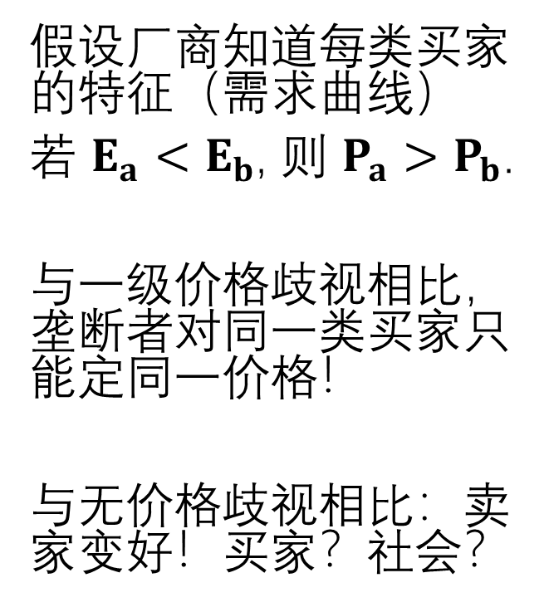
三级价格歧视
假设两类买家有不同的需求曲线（a: 红色、b：橙色）
卖家边际成本为0
支付意愿
假设厂商知道每类买家的特征（需求曲线）
若 $E_{a}<E_{b}$, 则 $P_{a}>P_{b}$.
与一级价格歧视相比，垄断者对同一类买家只能定同一价格！
与无价格歧视相比：卖家变好！买家？社会？
P_{a}
P_{b}
a
b
数量

Slide 31
二级价格歧视
现实世界中，一级价格歧视不可能出现：
卖家不知道每一买家每一单位的支付意愿
买家不愿意把自己的支付意愿提供给卖家！
三级价格歧视需要知道与支付意愿相关的特征
买家不愿意把自己的特征提供给卖家！
二级价格歧视：卖家不知道买家的特征
但是卖家知道每一次购买行为的特征
垄断者掌握的买家信息由多到少：
一级歧视>三级歧视>二级歧视

Slide 32
二级价格歧视
二级价格歧视 在垄断者不知道买家类型的情况下，如何设计定价策略(规则)使买家愿意主动显示其类型？
假设垄断者知道存在两种不同类型（需求曲线）的买家，但不知道一个具体买家的类型。
垄断者可以自由“设计”不同的套餐
买家自由选择（self-selection）
使得：高（低）需求类型的买家没有动机选择面向低（高）需求类型的买家的套餐

Slide 33
二级价格歧视
数量折扣
对购买量大的买家收取的平均价格要低于购买量小的买家
电影院爆米花、超市促销
流量套餐、电费、出租车费
质量差别
快递普通到达、有限制的机票、经济舱

Slide 34
二级价格歧视
电影票
在工作日下午看电影的人们实行折扣
机票
对愿意在周六晚上过夜的乘客实行折扣，把商务乘客从普通乘客中区分出来
折扣券
有时间收集折扣券的人们通常收入和支付意愿都较低
公园门票
大门票与小项目门票
书籍、CD
限量版与普通版

Slide 35
二级价格歧视

Slide 36
二级价格歧视

Slide 37
二级价格歧视
19世纪法国经济学家米尔迪皮在铁路刚通车时写道：
“并不是由于为三级车厢加一个顶棚，或者装饰三级车厢的座位需要几百法郎，几家铁路公司才推出木质座位的敞篷车厢…… 它们的目的是防止有能力支付二等车票的乘客，去购买三等车票旅行；这会刺激到穷人，但并不是想蓄意伤害他们，它们只是想吓唬富人。”

Slide 38
例子
Dell同样的笔记本在不同销售网页上价格不同
双十一的各种优惠活动：红包雨、种红包、盖楼层
披萨店免费送货
汽车销售商提供置换补贴
家具店提供免费送货

Slide 39
例子
罗门哈斯公司在甲基丙烯酸甲酯中加砷
IBM生产打印机Laser Printer和Laser Printer E
残疾人修车价格高
大数据杀熟
其他解释：折扣券：缓解拥堵

Slide 40
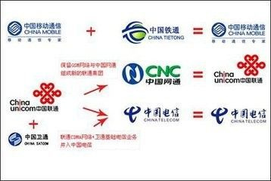



国有企业的合并
问题：为什么反垄断法保持沉默？

Slide 41
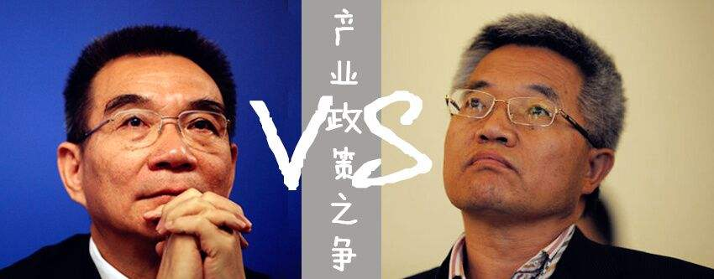
产业政策之争
后发优势/劣势
各国的实践
问题
政府并不能比市场更了解技术创新的方向
集中资源投资增加失败风险
扭曲相对价格与资源配置
软预算约束、寻租

Slide 42

互联网企业的合并
滴滴与快的合并、滴滴收购Uber（中国）
类似的：珍爱网与百合网、大众点评与美团，58同城与赶集，携程与去哪儿

